Slide 1
GYM
Proyecto Primer
Trimestre ADSI Diurno

Slide 2

Integrantes:
Juan David Beltrán
Wilmer Contreras
Miguel Ángel Pinzón Chávez
Jhonnier Orlando Castro García

Slide 3
Componente Metodológico

Slide 4
Objetivos Generales
Programar un software web exclusivo para el gimnasio Gym, el cual permita administrar una base de datos generalizada y personalizada, que produzca una mejora en la administración de información de los clientes y de los servicios brindados.

Slide 5
Objetivos Específicos
Recolectar información acerca de los servicios brindados por el gimnasio, por medio de entrevistas presenciales.
Realizar el procedimiento de desarrollo del aplicativo web, aplicando los procedimientos vistos.
Complementar los conocimientos adquiridos ,con búsquedas mas profundas de las aplicaciones usadas.

Slide 6
Planteamiento Del Problema
Actualmente el gimnasio Gym cuenta con varias sedes, las cuales cada una de ellas poseen un registro propio, esto genera deficiencia para los clientes debido a que el usuario únicamente se puede presentar a la sede en la cual se inscribió.

Slide 7
Lo que se pretende es desarrollar una pagina web que pueda ser usada por el gimnasio Gym, acomodándose a las necesidades del modulo de atención al cliente.
Alcance Del Proyecto

Slide 8
Justificación
Al realizar este proyecto, generamos ventajas para los clientes como el fácil ingreso a todas las instituciones, un mayor control de sus rutinas y eficiencia administrativa de los recursos y usuarios.

Slide 9
Componente Técnico

Slide 10

Requerimientos Funcionales y No Funcionales

Slide 11
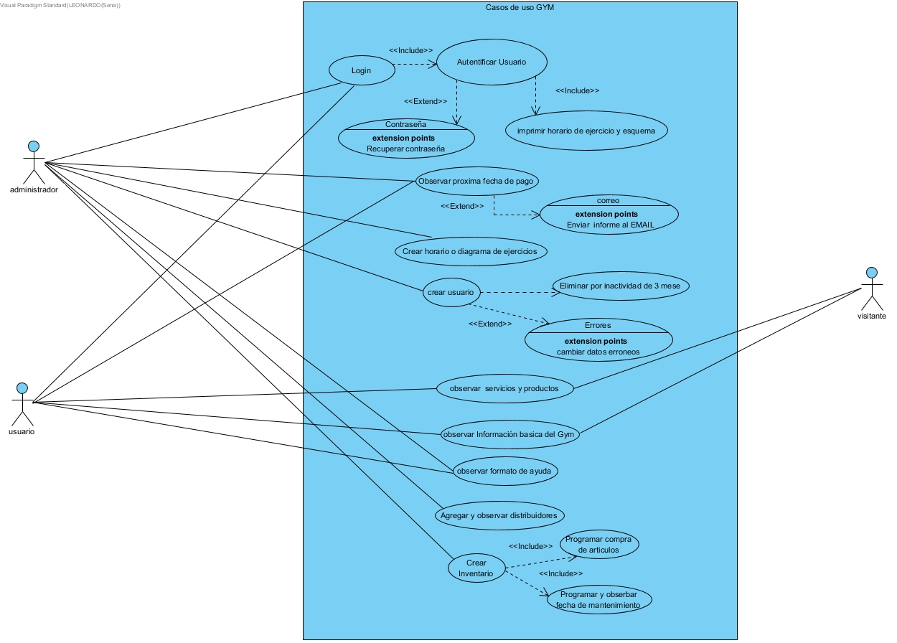
Diagrama De Casos De Uso

Slide 12
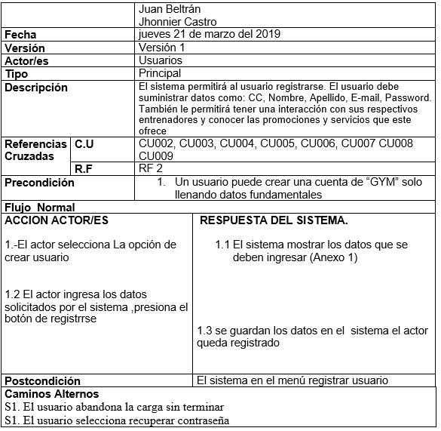
Casos De Uso Extendido

Slide 13
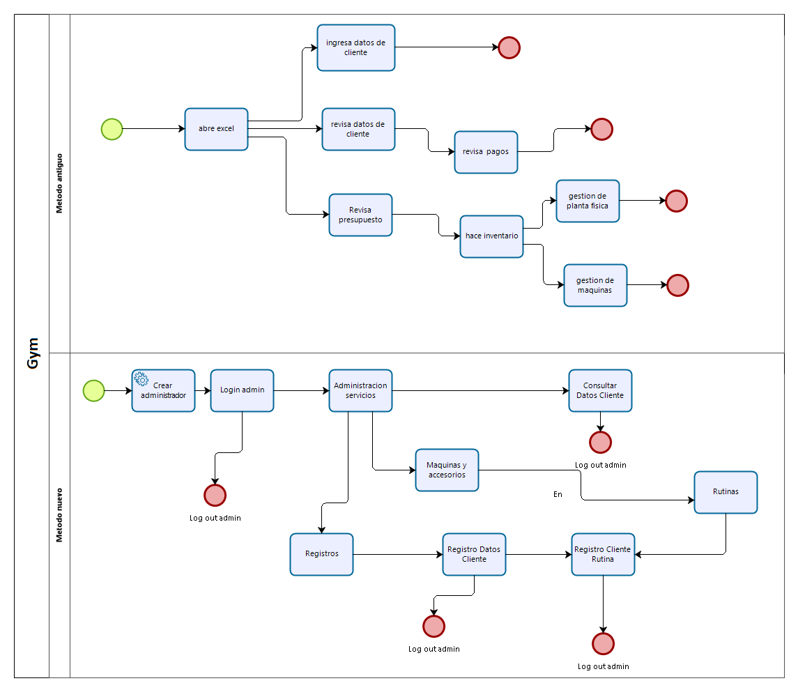
Diagrama BPMN

Slide 14
Modelo Entidad Relación

Slide 15
Diccionario De Datos

Slide 16
Componente Técnico

Slide 17
Cronograma

Slide 18

Presupuestos

Slide 19
Componente Técnico

Slide 20
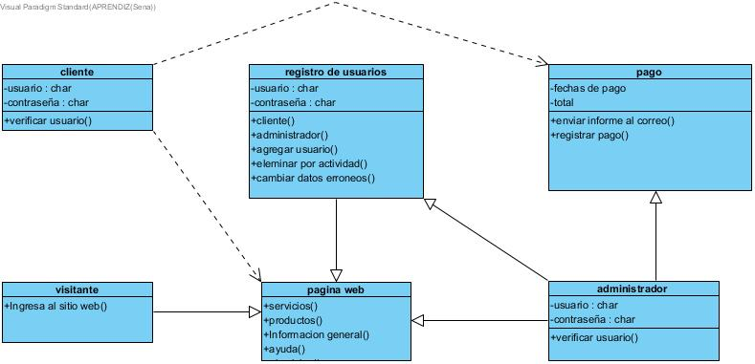
Diagrama De Clases

Slide 21
Construcción Base De Datos

Slide 22
Uso de la Base de Datos con datos insertados, sus respectivas consultas y Joins

Slide 23
Componente Técnico

Slide 24
Uso De HTML

Slide 25
Uso De CSS

Slide 26
Uso De
JavaScript

Slide 27
Componente Técnico

Slide 28
Código Según Diagrama De Clases Usando El Lenguaje PHP.

Slide 29
Aplicativo Conectado A La Base De Datos.

Slide 30
Uso de un motor de base de datos

